Slide 2
Inteligência Artificial Aplicada
Pós-graduação em

Slide 3
Deep Learning

Slide 4
Problema
Transformadores no setor elétrico

Slide 5
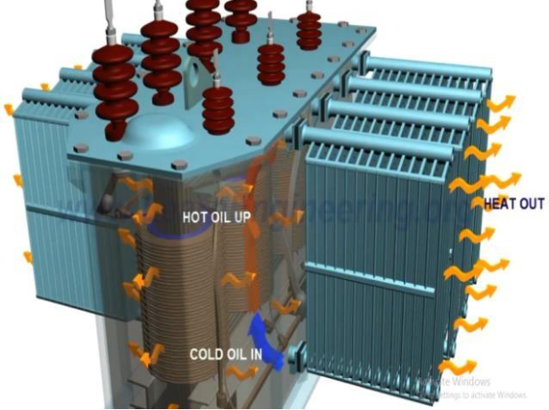
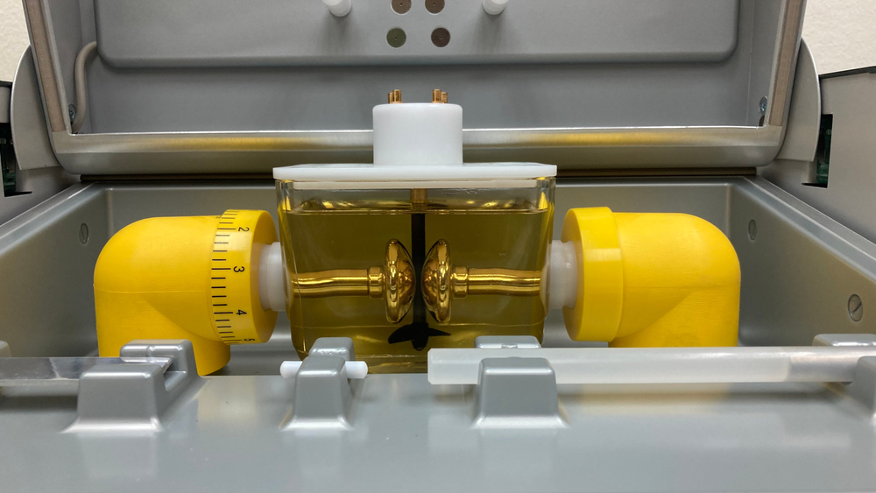
Problema - Transformadores

Slide 6
Problema - Transformadores
Os transformadores são componentes críticos no sistema elétrico, responsáveis por garantir o fornecimento seguro e estável de energia. A falha em um transformador pode causar interrupções significativas, danos a equipamentos e custos elevados de manutenção.
A temperatura do óleo é um dos principais indicadores de saúde do transformador, refletindo a eficiência térmica e o nível de carga aplicado ao sistema.
Entretanto, prever o comportamento futuro dessa temperatura e identificar situações anômalas é um grande desafio, pois os dados são influenciados por múltiplas variáveis externas.
Para este desafio, você trabalhará com o dataset “transformadores.csv”, que contém medições reais de cargas e temperatura do óleo de transformadores coletadas a cada hora, ao longo de dois anos.
O objetivo é aplicar técnicas de aprendizado profundo (Deep Learning) para detecção de anomalias, previsão temporal e classificação de condições operacionais.

Slide 7
Problema - Transformadores
Objetivo: Detectar comportamentos anormais nos dados operacionais.
Descrição: Utilize um Autoencoder denso para reconstruir as entradas e calcular o erro de reconstrução.
Defina um limiar (threshold) para identificar anomalias, por exemplo, usando o percentil 99 do erro.
Marque as amostras anômalas e visualize o comportamento temporal do erro.
Entrada: Todas as features numéricas, exceto a variável class.
Saída: Gráficos com as anomalias em vermelho, decida se será necessário removê-las ou não.

Slide 8
Detecção de Anomalias (Autoencoder)
Objetivo: Detectar comportamentos anormais nos dados operacionais.
Descrição: Utilize um Autoencoder denso para reconstruir as entradas e calcular o erro de reconstrução.
Defina um limiar (threshold) para identificar anomalias, por exemplo, usando o percentil 99 do erro.
Marque as amostras anômalas e visualize o comportamento temporal do erro.
Entrada: Todas as features numéricas, exceto a variável class.
Saída: Gráficos com as anomalias em vermelho, decida se será necessário removê-las ou não.

Slide 9
Predição Multivariada (LSTM)
Objetivo: Prever a temperatura futura do óleo (OT) a partir do histórico das demais variáveis.
Descrição: Use uma LSTM multivariada com janelas deslizantes de tempo (ex: 24 passos passados).
Preveja os próximos 4 passos da temperatura do óleo (OT).
Avalie a qualidade das previsões por meio de gráficos comparativos entre valores reais e previstos.
Entrada: Todas as features numéricas, exceto class.
Saída: Valores previstos de OT para os próximos 4 instantes.

Slide 10
Classificação de Condição Operacional (Deep MLP)
Objetivo: Classificar o estado operacional do transformador em condição normal (0) ou falha/potencial risco (1).
Descrição: Use um perceptron multicamadas profundo (Deep MLP) com camadas densas e dropout.
Treine o modelo com todas as variáveis numéricas como entrada e a coluna class como rótulo.
Gere um relatório de classificação (acurácia, precisão, recall e F1-score).
Entrada: Todas as features numéricas.
Saída: Predição binária (0 = normal, 1 = falha).

Slide 11
Dados
Coluna | Descrição
date | Data/hora da medição
HUFL, HULL, MUFL, MULL, LUFL, LULL | Cargas elétricas em diferentes regiões
OT | Temperatura do óleo do transformador
class | Indicador binário de condição (0 = normal, 1 = falha)

Slide 12


Rodovia SC-401, 3730, Bairro Saco Grande, Florianópolis/SC
3239 5745

